Slide 1
The Global GHG Accounting & Reporting Standard
PCAF
(Partnership for Carbon Accounting Financials)

Slide 2
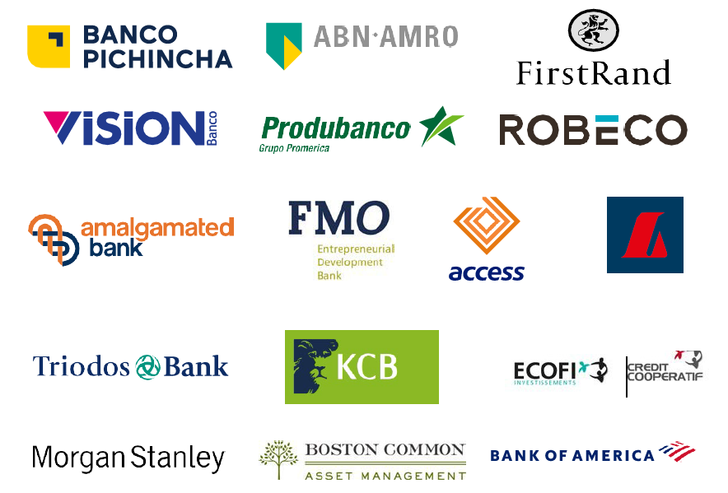
INTRODUCTION
Background
PCAF은 2019년 9월 전세계적으로 세계온실가스회계보고기준(GHG)을 통일하고, 금융 기관이 지속적으로 투자나 대출에 해당되는 온실가스를 측정하고 발표하도록 하는 목적으로 설립되었음.
출범 초기 산업계가 주도하였으며, 85개 이상의 은행과 투자자가 참여함.
16개 단체가 PCAF 핵심 팀으로 참여
정책기관, 데이터제공자, 정책당국, NGO 및 컨설턴트 들이 참여하여 공공 협의회 를 주관하여 기준이 검토됨

Slide 3
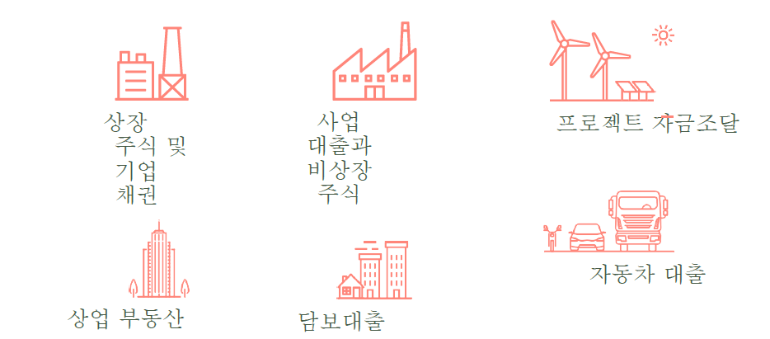
Executive summary
GHG 회계 기준은 금융기관이 금융 회계 기간에 따라 고정된 때에 배출량을 공개하도록 함.
현재까지 금융 배출량을 측정하고 공개하는데 있어 전세계적으로 공통된 기준이 없음.
공통된 방법과 보고 기준이 없어서 금융기관은 금융 배출량을 제대로 측정하지 않고, 이를 제대로 공개하지 않음.
이에 PCAF는 세계온실가스회계보고기준 제정
이 기준은 자산분류에 따라 자세한 기준을 제공. 6가지 자산분류에 따른 온실가스 배출 측정 및 공개

Slide 4
Executive summary
이 기준은 각 자산분류마다 실제 경제에서 대출 및 투자 포트폴리오를 통해 자금 지원을 받는 활동으로부터 배출되는 금융 배출량을 계산할 수 있도록 자세한 기준을 제공
각 자산분류별 방법에 따라 금융기관관은 자산분류별로 온실가스 배출량을 측정
-> 일관적이며, 비교가능성 높은 자료 제공 가능
PCAF의 유용성
기후 관련 금융 공개 위원회(TCFD)차원의 기후 관련 위험도 측정
과학 기반 목표 설정 위원회에 의해 개발된 방식을 기반으로 과학 기반 목표(SBTs) 설정
탄소배출 공개 프로젝트(CDP)와 같이 주주들에게 보고
탄소 중립 경제로의 변화를 위해 혁신적 상품을 개발하려는 기후 전략 및 활동 발표

Slide 5
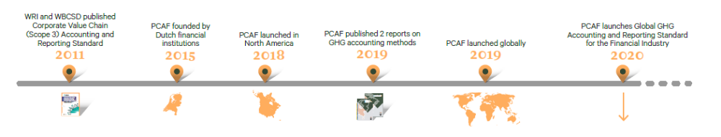
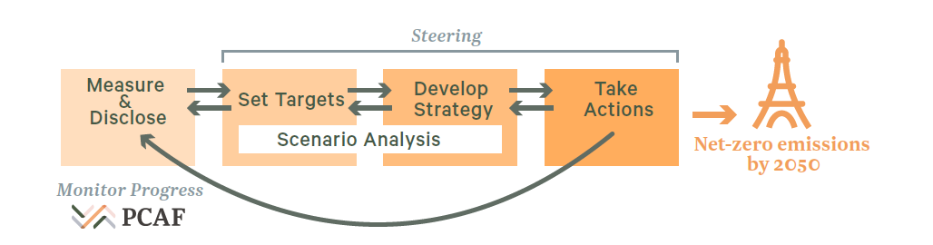
Executive summary

Slide 6
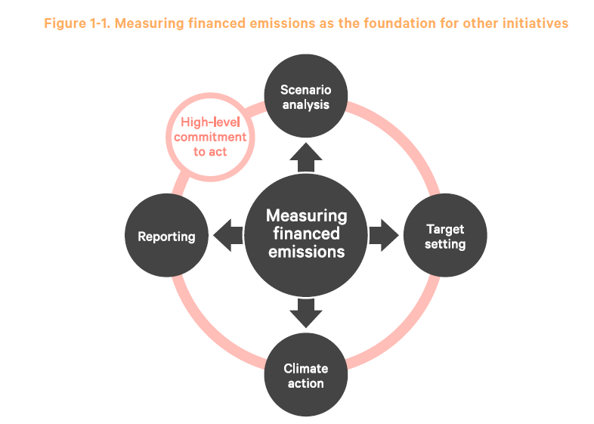
1. Introduction
이전에 금융 기관은 금융 배출량을 측정하기 위해 다른 전략과 회계 방법을 사용했으며, 다양한 보고 측정 항목을 채택. 이는 금융계의 기후 영향력을 일관되게 측정할 수 없다는 문제점 야기.. 표준화가 부족했기 때문에 금융계의 투명성, 비교가능성, 신뢰가능성은 떨어졌음.
이에 PCAF이 탄생
- 참석기관 rist
https://carbonaccountingfinancials.com/financial-institutions-taking-action#overview-of-institutions

Slide 7
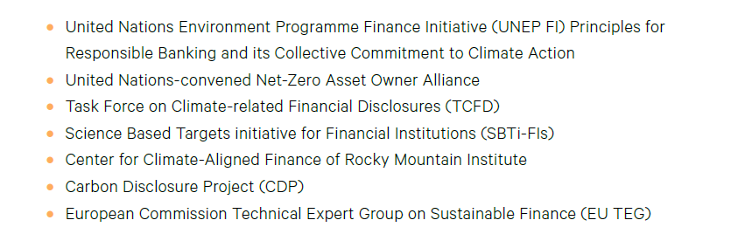
1. Introduction
협업 단체

Slide 8
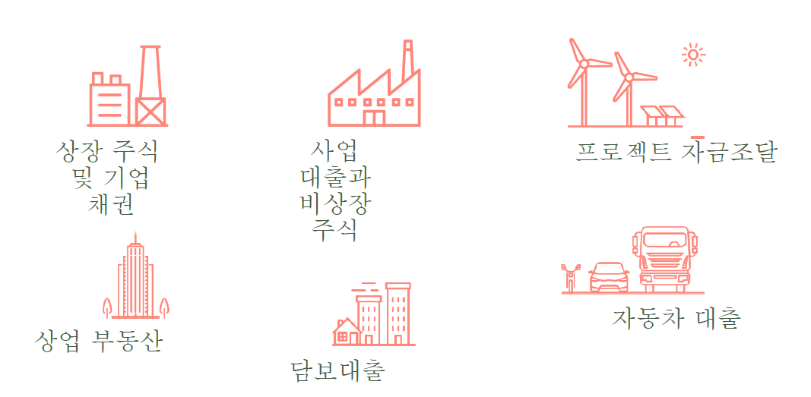
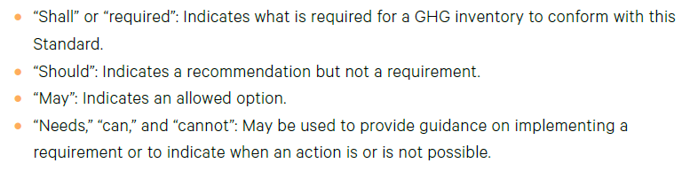
1. Introduction
무엇을 하자는 거냐?
6가지 형태의 대출(자산종류)에 대해 각각 온실가스 배출량을 측정하고 공시하는 기준 제시

Slide 9
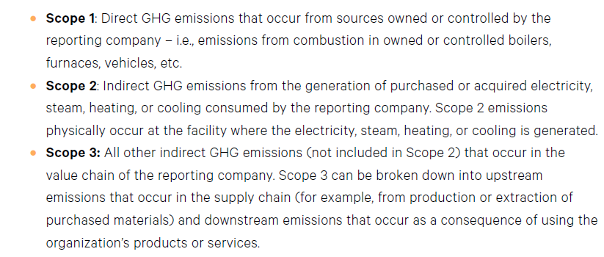
2. The Importance of GHG accounting
이산화탄소(이산화탄소(CO₂), 매탄 (CH₄), 아산화질소 (N₂O), 수소불화탄소 (HFCs), 과불화탄소 (PFCs), 육불화황 (SF₆) 삼플루오르화질소 (NF₃) )의 직간접 배출에 대한 카테고리를 세분화하고 범위를 선정

Slide 10
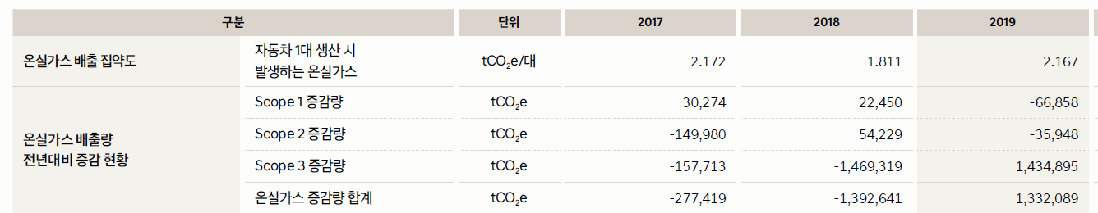
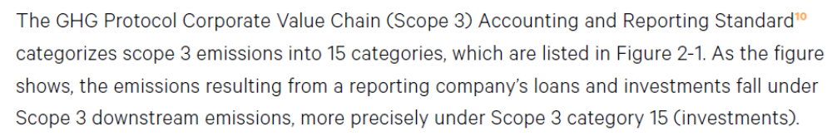
2. The Importance of GHG accounting
현대자동차 온실가스 배출 공시 예시

Slide 11
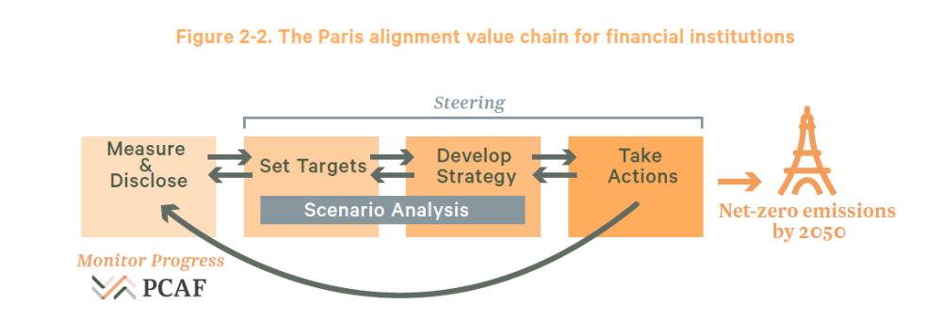
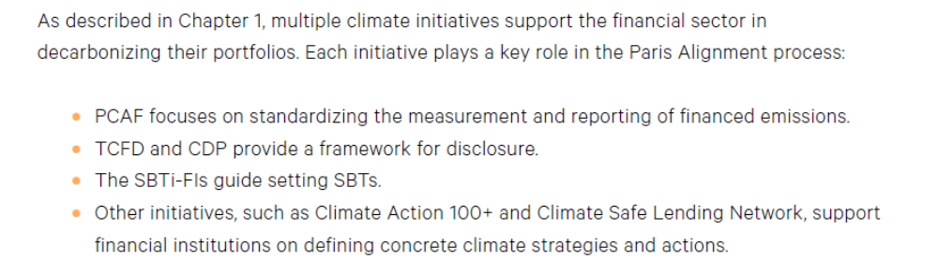
2. The Importance of GHG accounting

Slide 12
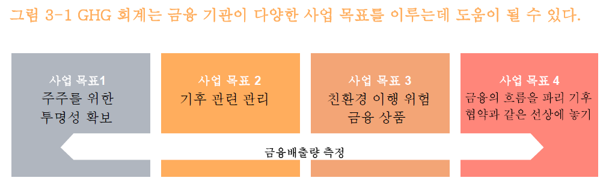
3. Using GHG accounting to set and achieve business goal
Business goal
Create transparency for stakeholders
Manage climate related transition risk
Develop climate friendly financial products
Align financial flows with the paris Agreement

Slide 13
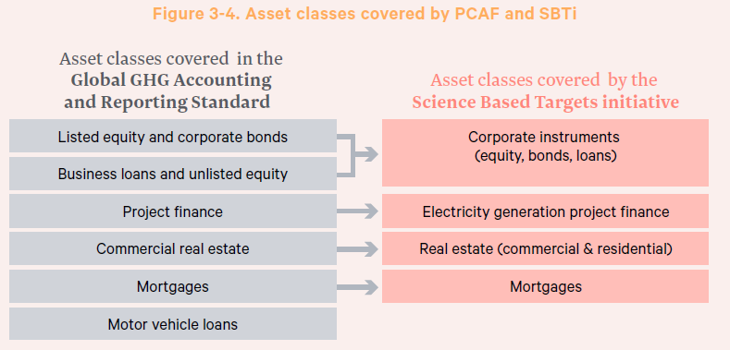
3. Using GHG accounting to set and achieve business goal

Slide 14
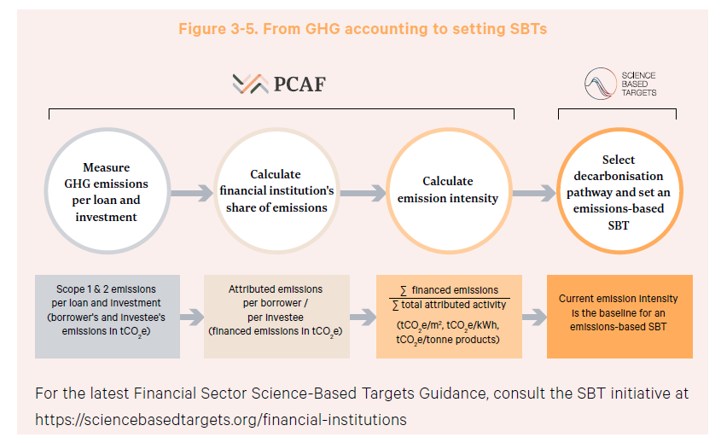
3. Using GHG accounting to set and achieve business goal

Slide 15
4. Principles and requirements of GHG accounting for financials
GHG 프로토콜 원칙 범위
완성도
목록의 범위 내에서 모든 GHG 배출(량) 원인과 활동을 측정하고 보고하라 어떠한 예외 사항도 공개하고 설명하라
(2) 일관성
시간에 따라 배출(량)을 유의미하게 추적할 수 있도록 일관된 방법을 사용하라 데이터, 목록 범위,
방법, 혹은 시간에 따라 어떠한 관련된 요소의 변화를 투명하게 기록하라
(3) 타당성
GHG 목록이 기업의 GHG 배출(량)을 적절히 반영하며, 회사의 내부와 외부 사용자의 의사 결정 과정에서 필요한 것을 제공하고 있는지를 분명하게 하라
(4) 정확도
판단할 수 있는 GHG 배출(량)의 수량화가 시스템적으로 실제 배출(량)보다 적지도 많지도 않다는 것과 불확실성을 가능한 줄일 수 있도록 하라. 사용자가 온전히 보고된 정보에 관해 이성적 확신을 가지고 결정을 할 수 있도록 충분한 정확도를 확보하라
(5) 투명성
모든 관련 이슈를 사실적이고 일관성있는 방식과 명확한 감사 추적을 기반으로 대응하라 모든 관련된 추측을 공개하고 회계 및 계산 방법과 사용된 데이터의 적절한 참고자료를 밝혀라

Slide 16
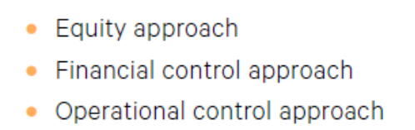

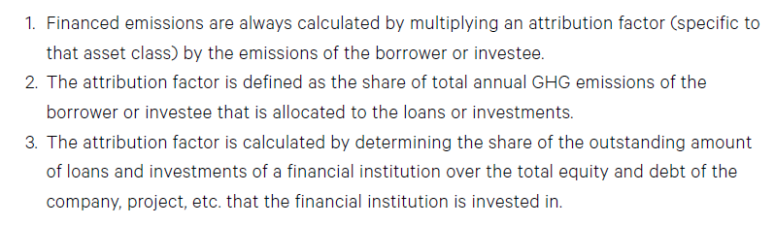
4. Principles and requirements of GHG accounting for financials
Recognition
Scope 결정
측정 및 보고
Attribution

Slide 17
4. Principles and requirements of GHG accounting for financials
Recognition
Scope 결정
측정 및 보고
Attribution

Slide 18
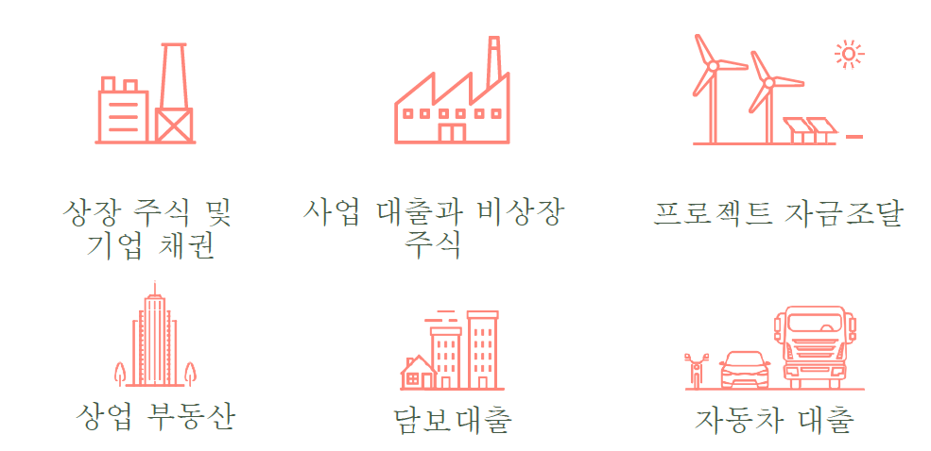
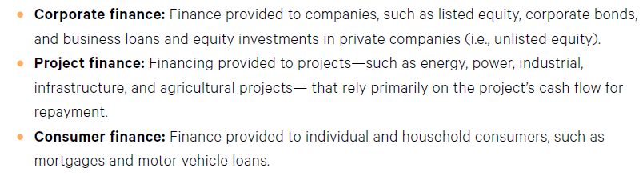
5. Methodology to measure financed emissions
자산분류에 따른 금융배출량 측정방법
택1

Slide 19
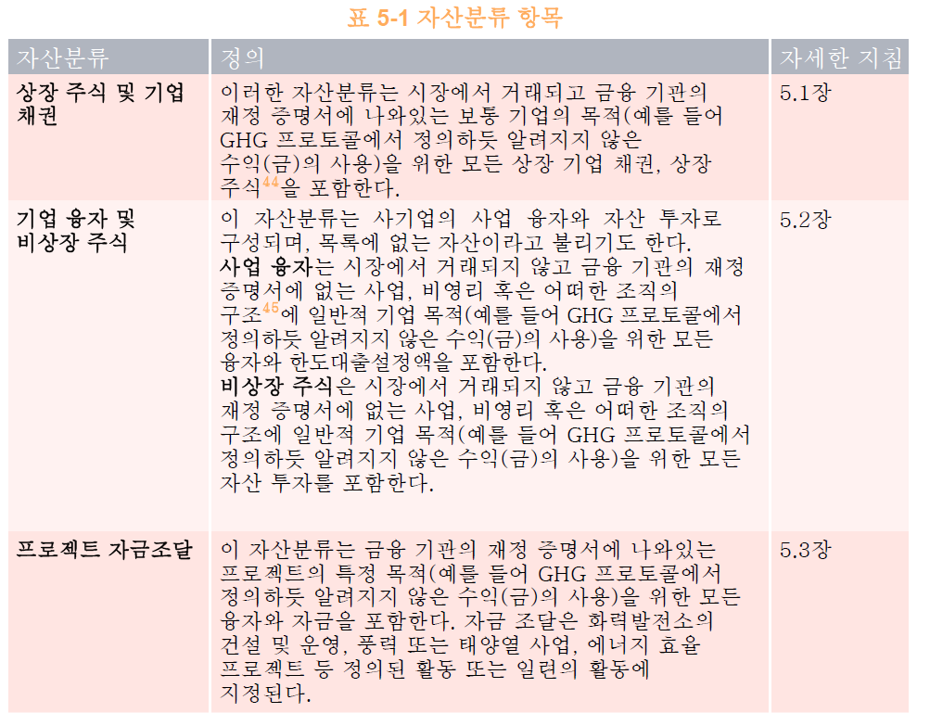
5. Methodology to measure financed emissions

Slide 20
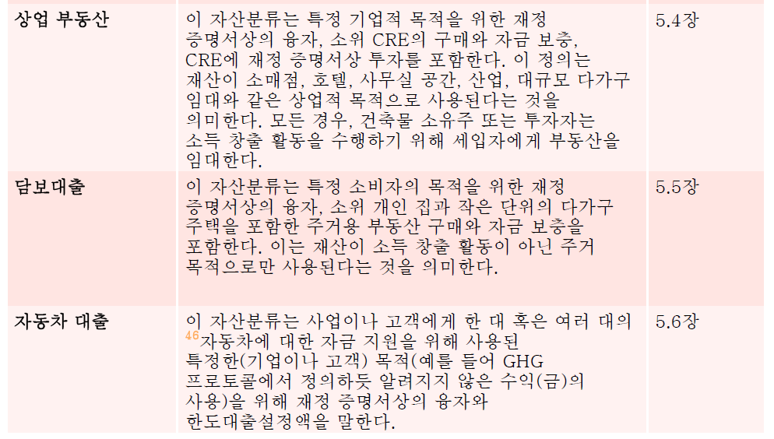
5. Methodology to measure financed emissions

Slide 21
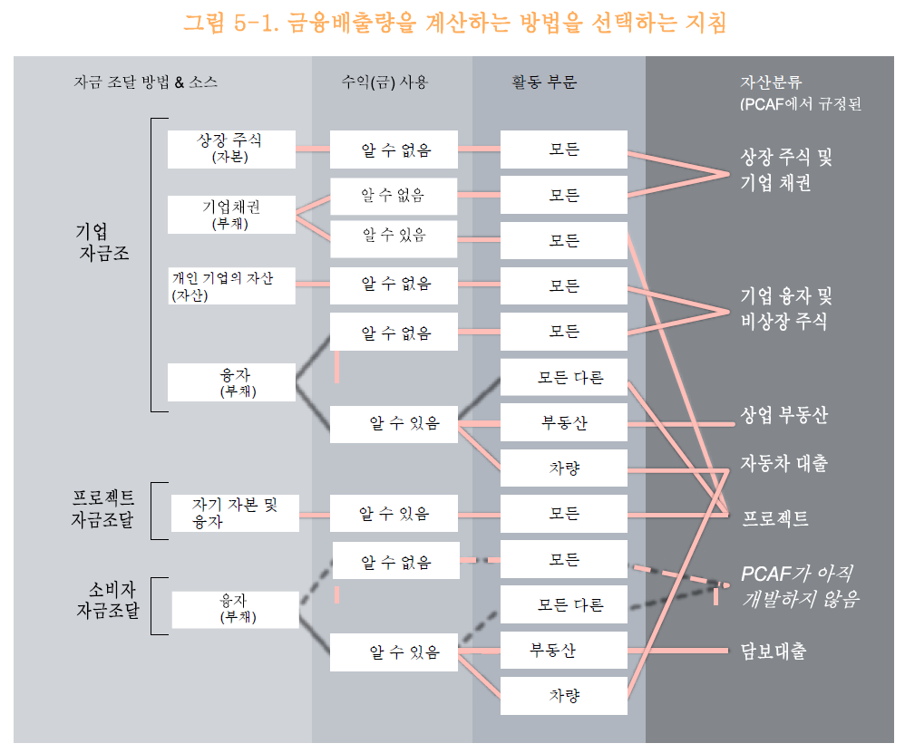
5. Methodology to measure financed emissions

Slide 22
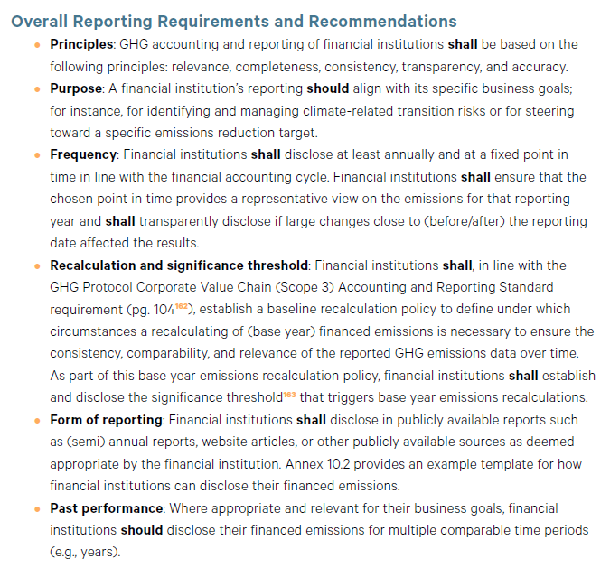
6. Reporting recommendations and requirements

Slide 23
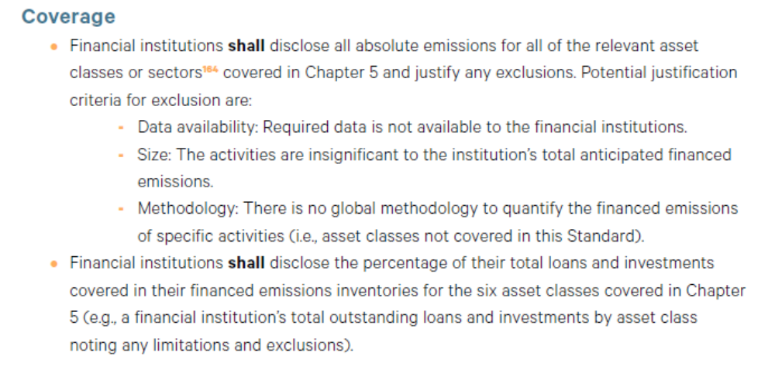
6. Reporting recommendations and requirements

Slide 24
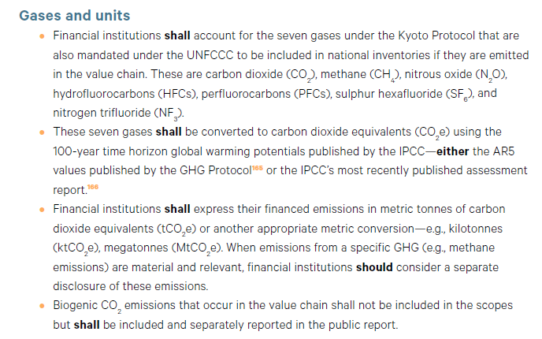
6. Reporting recommendations and requirements

Slide 25
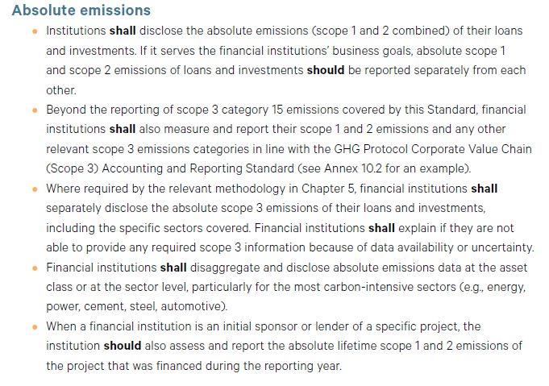
6. Reporting recommendations and requirements

Slide 26
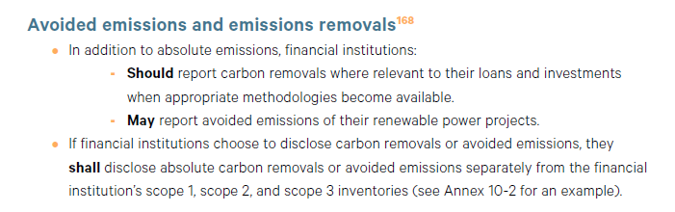
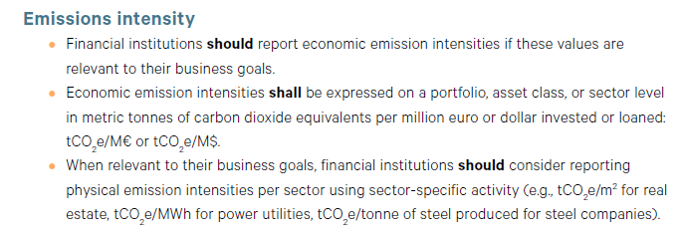
6. Reporting recommendations and requirements

Slide 27
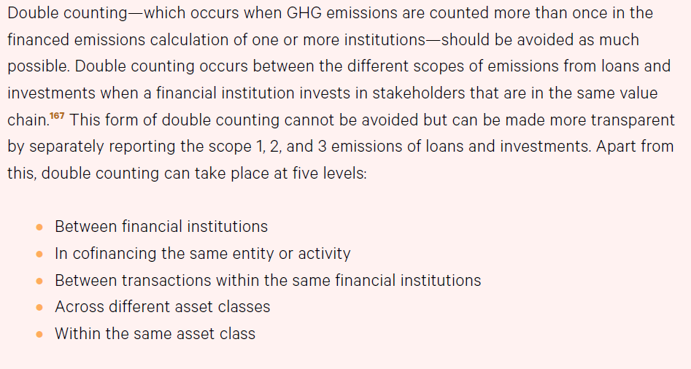
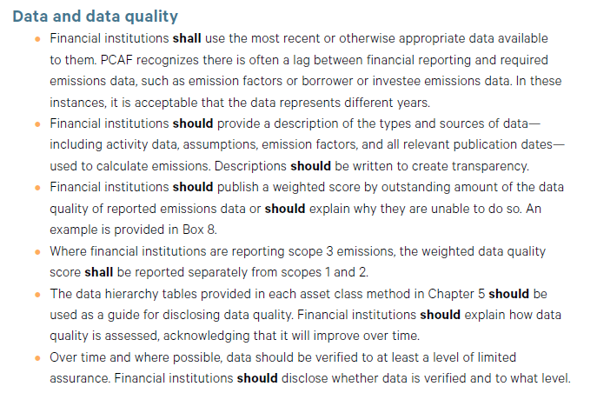
6. Reporting recommendations and requirements

Slide 28
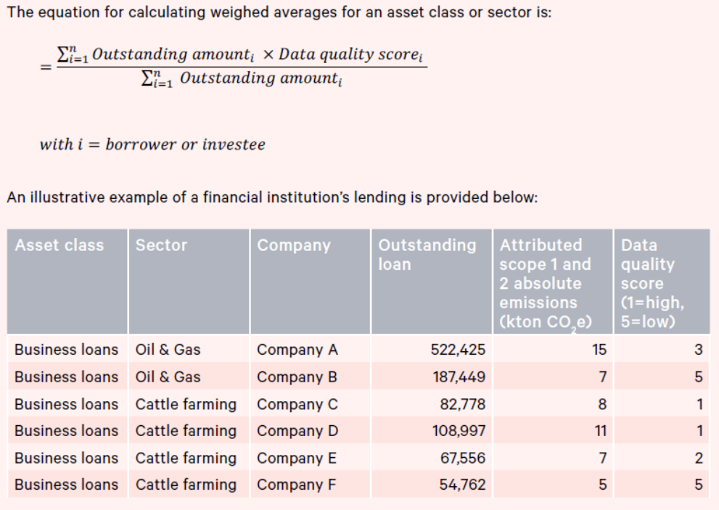
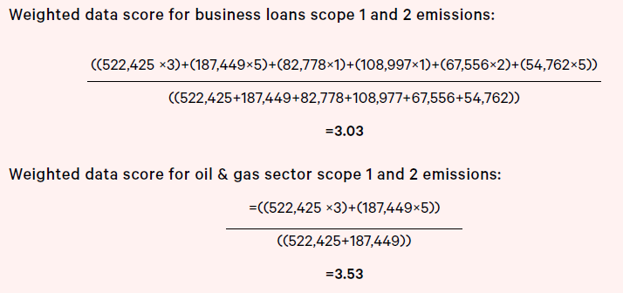
6. Reporting recommendations and requirements

Slide 29
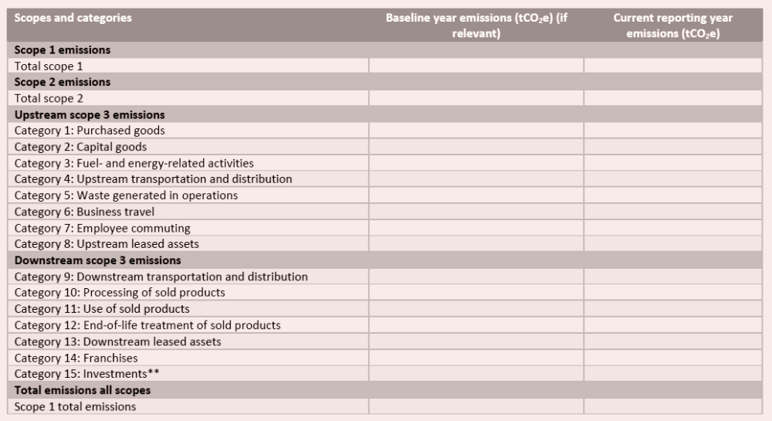
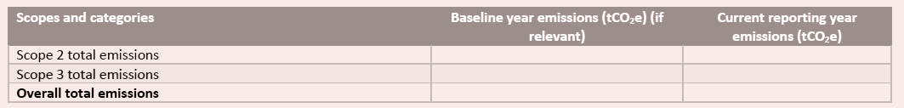
Sample

Slide 30
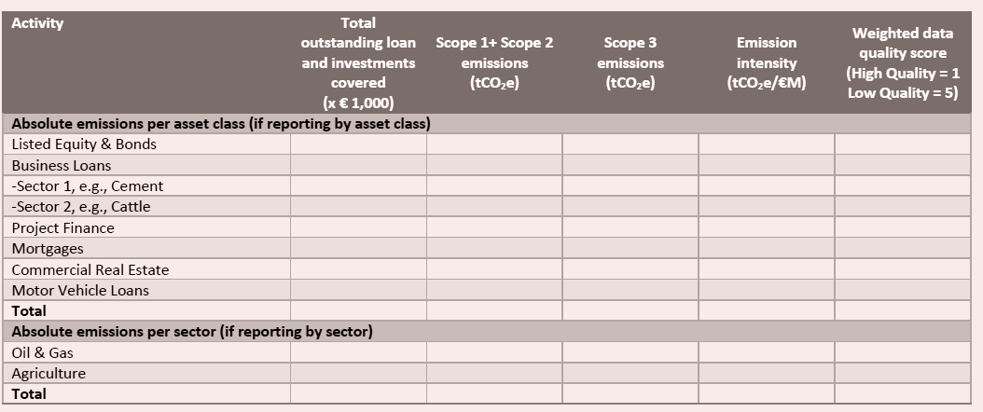
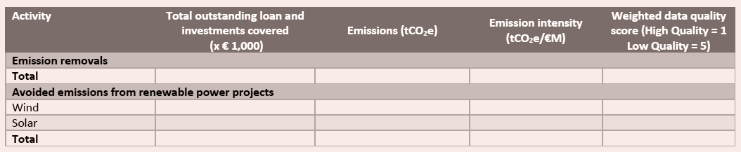
Sample

